Slide 1
VREDNOVANJE PROJEKATA U OBLASTI INFORMACIONIH TEHNOLOGIJA
Prof. Dr Ivan Mihajlović
Univerzitet u Beogradu - Mašinski fakultet u Beogradu
Kabinet: 401
Imihajlovic@mas.bg.ac.rs

Slide 2
Raspodela poena na predmetu
Testovi / kolokvijumi: dva kolokvijuma po 35 poena, ukupno 70 poena
  I kolokvijum u 7. terminu predavanja (25. novembar 2026);
  II kolokvijum u 11. terminu predavanja (23. decembar 2026)
  Popravni kolokvijum u 12. terminu predavanja 30.decembar 2026)
Projekat: 30 poena
  Odbrana projekta u 12. terminu predavanja (30. decembra 2026).
  Potrebno je da studenti svoje urađene seminarske radove pošalju, najmanje jedan dan pre odbrane, do 16h (na mejl imihajlovic@mas.bg.ac.rs )
Završni ispit: max 70 poena
Uslov za izlazak na ispit: 30 poena
Potrebno poena za ocenu 6 (šest): 51 poena
Moodle: mit.mas.bg.ac.rs
Šifra za studente VP2026

Slide 3
Sadržaj predmeta
Definicija projekta
Životni ciklus projekta – stadijumi projekta
Generisanje i selekcija projektne ideje – neekonomksa analiza
Iniciranje projekta – Business Case (Poslovni slučaj)
Planiranje projekta – Studija izvodljivosti – uključujući vrednovanje i evaluaciju projekata zasnovanu na finansijskim parametrima
Planiranje projekata - Planiranje organizacione strukture
Planiranje projekta – Primena MS Project softvera

Slide 4
DEFINICIJA PROJEKTA
Različiti autori daju brojne definicije projekata. U ovom delu teksta će biti predstavljene najčešće korišćene definicije Project-a:
Prema PMI, definicija projekta je: „Projekat je privremeni jedinstveni poduhvat koji je preduzet radi stvaranja jedinstvenog proizvoda ili usluge“.
Takođe, jedna od često korišćenih definicija projekata glasi: „Projekat je jedinstveni proces, sastavljen iz niza aktivnosti definisanih početkom i krajem, kao i ograničenim ljudskim, finansijskim i drugim resursima, koji ispunjava određene unapred definisane ciljeve. “

Slide 5
DEFINICIJA PROJEKTA
Prema definiciji, mnogi poduhvati ispunjavaju karakteristike da se mogu nazvati projektima. Neki od primera projekata mogu biti:
  Razvoj nove softverske aplikacije
  Instalacija novog informacionog sistema
  Postavljanje računarske mreže
  Izrada web sajta
  Produciranje televizijskog programa
  Relokacija fabrike
  Renoviranje stambenog objekta
  Dizajn novog proizvoda
  Organizovanje hitne službe za spašavanje
  .......

Slide 6
DEFINICIJA PROJEKTA
Iako su navedeni poduhvati sami po sebi različiti, svi oni imaju i određene zajedničke pokazatelje. ZAJEDNIČKI POKAZATELJI SVIH PROJEKTA SU: Svi oni imaju cilj, jasan konačni rezultat ili autput, koji je definisan u smislu troškova, kvaliteta i vremena.
Takođe, još jedna značajna karakteristika svih projekata je činjenica da su oni jedinstveni odnosno neponovljivi.
  Da li je moguće ponoviti projekat u potpunosti – tako da bude identičan u svim svojim elementima ?
Sledeća značajna karakteristika projekata je da su oni po svojoj prirodi privremeni. Projekti imaju jasno definisan početak i kraj, tako da je neophodna privremena koncentracija resursa na svakom od njih kako bi se uspešno realizovale sve planirane aktivnosti. Kada se rad na aktivnostima projekata okonča, resursi se najčešće relociraju na neki drugi poduhvat.
Naredna značajna karakteristika projekata je da oni svi imaju izvestan stepen kompleksnosti. Potrebno je realizovati veliki broj faza i aktivnosti, kako bi se ostvarili ciljevi projekta.
Na kraju, svi projekti se moraju realizovati u uslovime određene neizvesnosti. Svi projekti se unapred planiraju, pre njihove realizacije, i samim time nose izvesni stepen rizika.

Slide 7
DEFINICIJA PROJEKTA
Još jedan interesantan opis projekta – definicija, kaže: Projekat je privremeni poduhvat koji ima za cilj proizvodnju (izradu ili razvoj) proizvoda ili pružanje usluge, uz pridržavanje specifikacija dogovorenih sa naručiocem - krajnjim korisnikom (uključujući funkcionalnost, kvalitet, pouzdanost, cenu i rokove isporuke) uz pridržavanje internacionalnih/nacionalnih/naručiočevih/internih standarda performnsi i pouzdanosti.
Drugim rečima, na osnovu svih prethodnih definicija, KARAKTERISTIKE PROJEKTA SU:
  Projekat je privremeni poduhvat;
  Projekat ima definisani početak i definisani kraj;
  Ne postoje dva identična projekta, iako mogu biti slični;
  Svaki projekat treba da bude zasebno odobren, planiran, dizajniran, konstruisan, testiran, isporučen, instaliran i predat naručiocu;
  Projekt može biti samostalan ili komponentan u većem programu;
  Projekt se izvršava u fazama, pri tome obavezno ima fazu inicijacije i fazu zatvaranja a između može imati jednu ili više faza realizacije;
  Mnogi projekti imaju fazu tranzicije – odnosno fazu predavanja naručiocima;
  Projekat se može nastaviti i nakon predavanja naručiocu – kroz fazu održavanja.
M. Chemuturi, T.M.Cagley, Mastering Software Project Management, J. Ross Publishing, 2010, ISBN 978-1-60427-034-1

Slide 8
DEFINICIJA PROJEKTA U OBLASTI IT
Projekti u oblasti Informacionih Tehnologija, skraćeno IT projekti, imaju za cilj razvoj softverskog proizvoda ili održavanje softverskog proizvoda, ili postavljanje, instalaciju i održavanje hardverskog sistema. IT projekti imaju određene opšte osobine, kao što su:
  Projekti imaju jasno određen cilj;
  Projekti imaju definisani početak i kraj;
  U pitanju su privremeni poduhvati;
  Realizuju se sa ograničenim resursima;
  Ishod projekta je proizvod/usluga (funkcionalni softver i/ili prateći hardver i prateća usluga).

Slide 9
DEFINICIJA PROJEKTA U OBLASTI IT
Ipak, IT projekti u oblasti razvoja softvera imaju svoje određene specifičnosti:
  Ukoliko je u pitanju softverski projekat, finalni ishod projekta nije fizičkog oblika – u smislu da je primarni autput funkcionalni softver i da uz njega nema „opipljivih“ komponenti koje se isporučuju naručiocu – gotovo sve je instalirano na računaru.
  Ispitivanje pogresa na projektu ne uključuje fizičku kontrolu i merenje rezultata. Jedino merilo progresa može biti funkcionalni softver ili barem kod koji je funkcionalan. Za razliku od drugih inženjerskih discilina – kao npr. u proizvodnoj otganizaciji, dokaz napredka u radu može da se sagleda iskorišćenjem radnih mašina koje su ugrađene u okviru nekog proizvodnog pogona. U projektnoj organizaciji koja se bavi razvojem softvera, napredak člana projektnog tima u projektnim aktivnostima se ne može oceniti vizulno. Da bi se ustanovilo da li je postignut adekvatan napredak, mora se proći kroz razvijeni kod.
  Profesionalna udruženja u razvoju softvera i organizacije za međunarodnu standardizaciju, još uvek nisu razvile standarde ili procedure za razvoj softvera na nivou kakav je prisutan kod drugih inženjerskih disciplina. Internacionalna Organizacija za Standardizaciju (ISO) kao i Institut za Elektično i Elektronsko Inženjerstvo (IEEE) su definisali brojne standarde, ali oni još uvek nisu na istom nivou primene kao drugi inženjerski standardi.
  Iako su metodologije za razvoj softvera značajno uznapredovale, one su još uvek u velikoj meri zavisne od pojedinaca u smislu produktivnosti i kvaliteta. Postoje alati koji mogu pomoći kod razvoja i tersiranja softvera, ali oni još uvek nisu na nivou kakve su postavili standardi i alati koji se koriste kod proizvodnje/inspekcije/testiranja u drugim inženjerskim disciplinama.U drugim inženjerskim disciplinama, postoje metode kojima se produktivnost/kvalitet može premestiti sa ljudske radne snage na kombinaciju iste sa adekvatnom opremom i procesima. Naime, prosečno vešta osoba može postići veću produktivnost/kvalitet koristeći adekvatnu opremu i procedure, nego što bi postigla visoko vešta osoba bez opreme i procedura. U slučaju razvoja softvera, težište kvaliteta i produktivnosti je ipak, još uvek, u najvećoj meri na veštinama pojedinaca a ne toliko na opremi ?

Slide 10
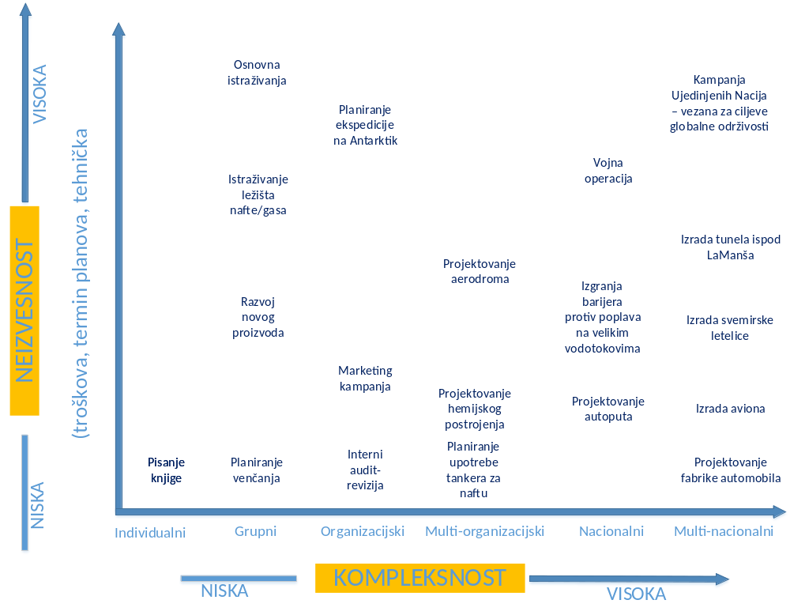
TIPOVI PROJEKATA

Slide 11
TIPOVI PROJEKATA
Nije uvek obavezno da je planiranje kompleksnih projekata težak zadatak, iako može zahtevati značajan napor.
Međutim, njihova kontrola može biti problematična. Kako raste detaljnost projekata u smislu velikog broja zasebnih aktivnosti, resursa i grupa ljudi koji su uključeni, opseg stvari koje mogu da krenu po lošem raste.
Takođe, sa porastom pojedinačnih aktivnosti projekata, raste i broj načina kako aktivnosti mogu uticati jedne na drugu - u pozitivnom i negativnom smislu. Ovo povećava kompleksnost praćenja samih aktivnosti ali i projekta u celini. To takođe ostavlja mogućnost i previda izvesnih odstupnanja u odnosu na plan.

Slide 12
TIPOVI PROJEKATA
Za projekte sa visokom neizvesnošču je teško definisati i postaviti realne ciljeve. Ukoliko su polazni detalji projekta podložni izmenama tokom realizacije projekta, i sam proces planiranja projekta je izuzetno težak.
Moguće je alocirati resurse, vremenski rokovi budu dogovoreni, međutim ukoliko se ciljevi projekta promene ili dođe do neplaniranih promena vremenskih uslova, ili ako dođe do kašnjenja sa nekom od aktivnosti, onda je neophodno vršiti izmene svih planova koji su prehodno kreirani.
Na primer: implementacija političkog sporazuma definisanog na nivou Evropske komisije (ili UN) je subjekt raktifikacije vlada svih zemalja članica. Imajući u vidu neizvesnost političkog odlučivanja, neka od zemalja članica može odbiti raktifikaciju ili tražiti izmene sporazuma. Centralni planovi na nivou EU komisije moraju imati kontigencijski plan koji indicira kako se može promeniti „projekat“ u cilju usaglašavanja sa političkim promenama.

Slide 13
TIPOVI PROJEKATA
U tom smislu, Američko udruženje za proizvodnju i kontrolu zaliha, daje sledeće (delimično šaljive) „zakonitosti upravljanja projektom“:
  Nijedan veliki projekt nije nikada instaliran na vreme, u okviru predviđenog budžeta, ili sa istim projektnim timom sa kojim je pokrenut. Vaš projekat neće biti prvi.
  Projekti napreduju brzo dok ne dostignu 90% realizacije, onda ostaju na 90% realizacije – zauvek.
  Kada se stvari odvijaju dobro - to znači da će nešto krenuti po zlu. Kada se čini da stvari ne mogu biti gore – biće. Kada se čini da se stvari popravljaju – nešto ste prevideli.
  Ukoliko je dozvoljeno menjati sadržaj projekta, intenzitet promena će prevazići intenzitet progresa projekta.
  Nijedan sistem nikada nije potupno „debugged“. Pokušaj da se sistem „debug“-uje neizostavno uvodi nove „bug“-ove koje je još teže pronaći.
  Nepažljivo planiran projekat zahtevaće trostruko duže vreme za realizaciju – u odosu na plan. Pažljivo planirani projekat će zahtevati samo duplo duže vreme.
  Projektni timovi izbegavaju izveštavanje o napretku projekta, zato što oni jasno manifestuju njihov spori napredak.

Slide 14
TIPOVI PROJEKATA
Bez obzira kome tipu pripadaju, zajedničke osobine svih projekata su sledeće:
  Cilj – svaki projekat ima unapred definisan i postavljen cilj;
  Rokovi – postavljeni cilj se mora realizovati u postavljenom roku;
  Kompleksnost – projekti se zasnivaju na velikom broju faza, podfaza, aktivnosti, uz veliki broj učesnika i korišćenje različitih vidova resursa;
  Definisan obim i priroda zadataka;
  Definisani resursi – koji su po prirodi ograničeni, a koji su na raspolaganju za realizaciju projekta (u okviru zadatog obima, sa definisanim rokom, na odgovarajućem nivou kvaliteta i uz unapred definisani budžet projekta – troškove);
  Posebna organizaciona struktura za izvršenje projekta;
  Poseban informacioni i kontrolni sistem za planiranje, praćenje realizacije i izveštavanje u vezi projekta.

Slide 15
TIPOVI PROJEKATA
Definisanje ciljeva projekta predstavlja odgovor na pitanje: zašto se uopšte ulazi u neki posao i šta se tim poslom želi postići? SMART
Ukoliko je odgovor usmeren ka novom proizvodu, novoj softverskoj aplikaciji, novoj web prezentaciji, novom tehnološkom procesu, novoj organizaciji, novoj fabrici, putu, mostu, vodovodu, energetskom postrojenju, dakle nečemu što do sada nije postojalo, može se reći da se radi o novom projektu.
Ukoliko je cilj posla proširenje opcija postojeće aplikacije, povećanje kapaciteta postojeće fabrke, puta, mosta, vodovoda, ...., dakle povećanje obima proizvodnje ili obima korisnika usluga – uz korišćenje iste tehnologije i organizacije, govori se o projektima proširenja.
Ukoliko se radi o uvođenju novih tehnologija i organizacionih principa koji podrazumevaju efikasnije korišćenje postojećih kapaciteta, kao što je npr. uvođenje e-prodaje na postojećoj web platformi govori se o projektima modernizacije ili rekonstrukcije.

Slide 16
TIPOVI PROJEKATA
U najopštijem slučaju, može se napraviti gruba klasifikacija projekata – kao poslovnih poduhvata, na dve osnovne grupe:
  Investicioni projekti
  Poslovni (business) projekti
Glavne karakteristike INVESTICIONIH PROJEKATA su:
  Dugotrajnost, vreme realizacije može se meriti i godinama;
  Velika tehnološka složenost u realizaciji – često su multidisciplinarni i uključuju eksperte i znanja iz brojnih naučnih i praktičnih disciplina;
  Veliki broj učesnika, često uključuju veći broj izvođača i podizvođača projektnih aktivnosti;
  Realizacija projekta je obično mnogo duža od faze pripreme;
  Obavezna je primena adekvatnih softverskih rešenja kao podrška za planiranje i praćenje realizacije projekta;
  Projektni tim - na čelu sa menadžerom projekta – planira i upravlja projektom, dok realizaciju poslova na pojedinim aktivnostima obično izvršavaju drugi.

Slide 17
TIPOVI PROJEKATA
Primeri investicionih projekata su:
  Izrada platforme za ERP;
  Instalacija proizvodnih linija u pogonima;
  Izgradnja novih objekata (zgrade, mostovi, putevi, metro ....);
  Rekonstrukcija postojećih objekata;
  Projekti gasifikacije, uvođenja grejanja u naseljima; digitalizacija čitavih gradova i opština, ....

Slide 18
UPRAVLJANJE PROJEKTIMA – PROJECT MANAGEMENT
Na osnovu nevedenih primera, mogu se istaći karakteristike savremenih investicionih projekata:
  Veliki obim i široka struktura, kompleksnost, veliki broj podprojekata, faza i aktivnosti,
  Dugo vremensko trajanje projekata, koje je istovremeno i ograničeno,
  Veliki broj učesnika,
  Korišćenje velikog broja različitih resursa, koji su ograničeni,
  Veliki budžet

Slide 19
TIPOVI PROJEKATA
Glavne karakteristike POSLOVNIH PROJEKATA su:
  Manji broj učesnika;
  Manji opseg neophodnih resursa za realizaciju;
  Složenost poslova na realizaciji aktivnosti je manja, često u oblasti jedne naučne/poslovne discipline;
  Priprema projekta je značajno duža od realizacije (npr. priprema filmskog festivala može da traje 3 meseca dok se sama realizacija festivala može da okonča za 7 dana);
  Projektni tim učestvuje u pripremi ali i u realizaciji projekta, pri čemu tokom realizacije projektni tim i projektni menadžer paralelno rade na upravljanju projektom i na realizaciji samih poslovnih aktivnosti na pojedinim aktivnostima projekta.
Primeri poslovnih projekata:
  Izrada web sajta kompanije;
  Projekat reklamne kampanje;
  Priprema sajamske izložbe, pozorišnog/filmskog festivala, naučne konferencije ....
  Snimanje spota, reklame;
  Izrada business plana firme;
  Nabavka računarske opreme za preduzeće;
  Instalacija računarske mreže u MSP-u.

Slide 20
TIPOVI PROJEKATA
Projekti u oblasti IT sektora mogu spadati i u kategoriju Investicionih kao i u kategoriju Poslovnih projekata.
Neki od primera projekata u oblasti IT-a mogu biti:
  Organizacija želi da premesti poslovni proces sa manualne obrade informacije na obradu podataka pomoću računara. Organizacija želi razvoj potpuno novog softvera za njene potrebe. Ovaj projekat će uključivati proučavanje potreba naručioca i sprovođenje svih aktivnosti neophodnih za dizajn i implementaciju sistema zasnovanog na računarima;
  Organizacija želi da premesti poslovni proces sa manualne obrade informacije na obradu podataka pomoću računara. Organizacija ne želi da se za njene potrebe razvija potpuno novi softver. Organizacija želi da koristi komercijalni softver (commercial off-the-shelf software – COTS) kao proizvod. Ovakav projekat uključuje primenu i verovatno određeno prilagođavanje COTS proizvoda, kako bi bio primenjiv u organizaciji;

Slide 21
TIPOVI PROJEKATA
Još neki od primera projekata u IT sektoru:
  Organizacija ima sistem zasnovan na računarima koji je potrebno prebaciti na noviju verziju jer je postojeći već zastareo i podrška u održavanju njegovih radnih karaktersitika je samim time onemogućena. Ovakav projekat može uključivati ažurirnje i prenos (porting) koda, trening korisnika, i testiranje nove implementacije;
  Organizacija ima sistem, zasnovan na računarima i želi da ga transformiše sa „flat file“ sistema na RDBMS („relational database management) sistem. Aktivnosti mogu uključivati konverziju podataka uz svakako brojne druge aktivnosti;
  Organizacija ima sistem za obradu podataka, zasnovan na računarima i želi da uradi modifikacije u softveru ili da doda određene funkcionalnosti softveru. Aktivnosti uključuju dodavanje funkcionalnosti i izvođenje određenih modifikacija u softveru koji je možda razvila neka druga kompanija;
  Organizacija ima skorije razvijen sistem za obradu podataka, zasnovan na računarima i želi da ga detaljno testira nezavisna organizacija. Aktivnosti će uključivati testiranje i razmenu podataka između organizacija.

Slide 22
PROJEKTI I PROGRAMI
Razlika između projekata i programa:
  Programi – kao što su na primer programi kontinualnog unapređenja, nemaju unapred definisani termin završetka. To je najčešće tekući proces promene. Pojedinačni projekti pri tome mogu biti sastavni delovi programa. Npr. program može biti „Prekvalifikacija nezaposlenih lica sa evidencije Nacionalne službe za zapošljavanje“. Pri tome, jedan od projekata koji može biti deo ovog programa može biti „Obuka nezaposlenih lica za izradu i održavanje web sajtova“.
Portfolio projekata:
  Pored programa, projekti mogu biti deo „portfolia projekata“. To je skup većeg broja pojedinačnih projekata, koje preduzeće/organizacija realizuje u određenom programskom periodu, pri čemu projekti koji nakon selekcije uđu u portfolio, svi konkurišu za iste resurse i imaju određeno preklapanje svojih aktivnosti.

Slide 23
UPRAVLJANJE PROJEKTOM – PROJECT MANAGEMENT
Sve navedeno, uzimajući u obzir složenost, dinamičnost i neizvesnost, zahteva neophodnost organizovanog vođenja i upravljanja, pri čemu je dokazano najbolji metod: koncept Upravljanja projektom – Project management
Prema PMI: „Upravljanje projektom je primena stručnih znanja, veština, alata i metoda na aktivnostima projekta, da bi se zadovoljile ili prevazišle potrebe i očekivanja finansijera projekta.“
„Upravljanje projektom se može posmatrati kao žongliranje sa tri loptice: troškovi, kvalitet i vreme .... Upravljanje programom se može posmatrati kao organizovanje ekipe žonglera, pri čemu svi oni žongliraju sa svoje tri loptice ali takođe, s vremena na vreme, vrše prebacianje loptica između sebe“ (Nigel Slack, Stuart Chambers, Robert Johnston, Operations management, Prentice Hall, 2013)

Slide 24
UPRAVLJANJE PROJEKTOM – PROJECT MANAGEMENT
Takođe prema PMI – Upravljanje projektom se posmatra kao usmeravanje i koordinacija ljudskih i materijalnih resursa da bi se projekat realizovao u planiranom vremenu, sa planiranim kvalitetom i planiranim troškovima, pri čemu se razlikuju sledeće funkcionalne oblasti:
  Upravljanje obimom projekta;
  Upravljanje troškovima;
  Upravljanje vremenom;
  Upravljanje kvalitetom;
  Upravljanje ljudskim resursima;
  Upravljanje komunikacijama;
  Upravljanje ugovaranjem;
  Upravljanje rizikom.

Slide 25
UPRAVLJANJE PROJEKTOM – PROJECT MANAGEMENT
Na početku svakog projekta važno je razumeti stepen slobode, vezan za
svaku od promenjivih (troškovi, kvalitet i vreme), i prioritete projekta.
Postoji jedna stara izreka koja opisuje opcije naručioca projekta na početku projekta: «Ishod projekta možete dobiti dobiti brzo; možete ga dobiti jeftino; ili ga možete dobiti kvalitetno» ----- Izaberite dva.
Naime, dve važne činjenice su:
ne možete maksimizirati sva ograničenja(uslove), koja zavise od brojnih međusono suprotnih promenjivih (TROUGAO T -brzina, C – povoljnost cene, Q - kvalitet) i
naručilac projekta ne može kontrolisati sva ograničenja (uslove).
Ukoliko naručilac ne može da odredi prioritete između ponuđenih ograničenja, to mora da uradi Project Manager.

Slide 26
UPRAVLJANJE PROJEKTOM – PROJECT MANAGEMENT
Koncept Upravljanja projektom je razvijen kao deo klasične škole menadžmenta – odnosno preciznije – naučnog menadžmenta. Osnivač naučnog menadžmenta, u okviru klasične škole menadžmenta bio je Frederick W. Taylor (1856–1915), inženjer sa dugom poslovnom karijerom. Autor je značajnih radova: „Upravljanje pogonom” (1903); „Principi naučnog upravljanja” (1911).
Jedan od njegovih dugogodišnjih saradnika bio je Henry Gantt. On je u teoriji menadžemta poznat po tome đto je naglašavao potrebu za razvijanjem uzajamnih interesa uprave i radnika, odnosno razvijanja atmosfere „harmonične saradnje”. Naglašavao je važnost podučavanja radnika i upravljača te je dodatno demokratizovao i humanizovao Tejlorov način upravljanja.
Međutim, najpoznatiji je po razvijanju grafičkih načina opisivanja menadžerskih planova, poznatih kao Ganttov grafikon (Gantogram). Ovi grafikoni se i danas smatraju osnovnim alatom za upravljanje projektom.

Slide 27
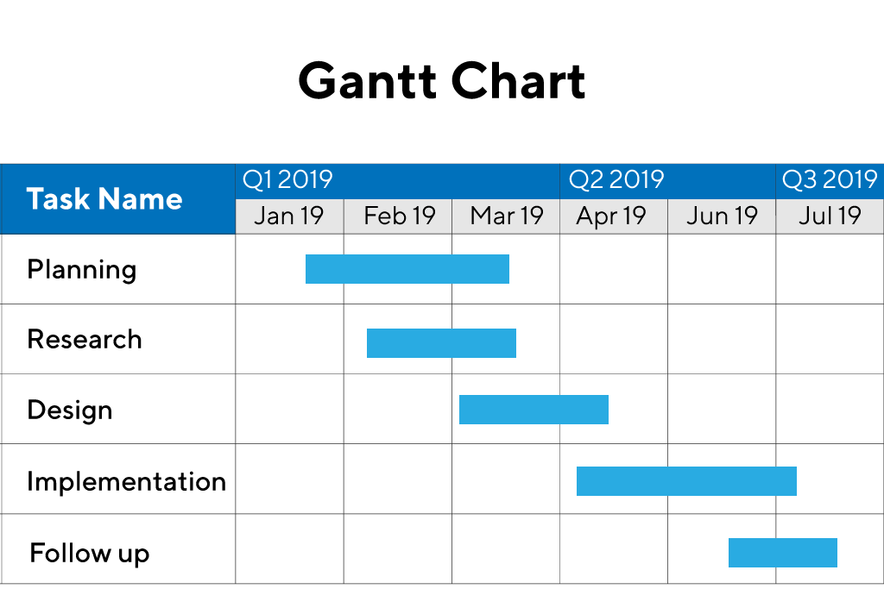
UPRAVLJANJE PROJEKTOM – PROJECT MANAGEMENT

Slide 28
UPRAVLJANJE PROJEKTOM – PROJECT MANAGEMENT
Potom u periodu 1950 – 1960. godine Ministarstvo odbrane USA, kao i NASA su razvili CPM (Critical Path Method) i PERT (Program Evaluation and Review Technique), koje se smatraju osnovama mrežnog planiranja i široko se primenjuju i danas.
Potom je razvijen i PDM (Precedence Diagramming Method) – koji svoju punu ekspanziju dobija tek sa razvojem adekvatnih softverskih rešenja za njegovu primenu.
Takođe, značajni stadijum u razvoju projektnog menadžmenta je i razvoj tehnike WBS (Work Breakdown Structure), kao i počeci primene matrične i projektne organizacione strukture – prvenstveno u okviru programa NASA a potom i u širokoj svetskoj zajednici projektnih menadžera.
Svakako, nakon svog inicijalnog razvoja, upravljanje projektom dobija sve veći značaj i javljaju se brojni istraživači u ovoj oblasti ali i brojne asocijacije za razvoj teorije i prakse projekt menadžmenta. Najznačajnije asocijacije za oblast upravljanja projektom su: IPMA – International Project Management Association (https://www.ipma.world/ ), koja ima i svoju podružnicu u Srbiji (https://ipma.rs/). Takođe, PMI – Project Management Institute (https://www.pmi.org/), takođe i sa sedištem u Srbiji (https://pmi-serbia.rs/).
Disciplina projektnog menadžmenta se i dalje razvija. Savremene tendencije upravljanja projektima uključuju održivost kao bitan element savremenog koncepta upravljanja, odnosno – tendencija savremenog projektnog menadžmenta, pored integracije Kvaliteta, Troškova i Vremena datog Obima projekta – uključuje i ekološke parametre, energetsku efikasnost i postizanje ciljeva održivosti u projekt menadžmentu.

Slide 29
UPRAVLJANJE PROJEKTOM – PROJECT MANAGEMENT
Koncept upravljanja projektom u novije vreme, sve više prodire u industriju i koristi se za upravljanje realizaacijom velikih industrijskih i drugih investicionih projekata. Takođe, sve je češća primena ovog koncepta u oblasti projekata u okviru malih i srednjih preduzeća.
Imajući u vidu da je oblast informaciono – komunikacionih tehnologija sve značajnija grana, kako savremene industrije tako i sektora MSP-a, kroz brojne start-up – ove, svakako da je koncept upravljanja projektima široko rasprostranjen i u projektima u oblasti IT-a.
U ovoj obasti, nezamislivo je planirati poduhvat razvoja novog softvera, instalacije računarske mreže, izrade web aplikacija, kreiranje web sadržaja, ...., bez osnovnih znanja iz oblasti projektnog menadžmenta (koncepta upravljanja projektom) kao važnog sredstva koje obezbeđuje realizaciju ugovorenog obima projekta u planiranom vremenu, sa planiranim troškovima i na odgovarajućem nivou kvaliteta. SCRUM

Slide 30
UPRAVLJANJE PROJEKTOM – PROJECT MANAGEMENT
U literaturi postoji veliki broj definicija koncepta upravljanja projektom, kao što postoje i različiti pristupi primeni ovog koncepta u praksi. Jedna od često korišćenih definicija koncepta Upravljanja projektom je: „Koncept Upravljanja Projektom predstavlja naučno zasnovan i u praksi potvrđen koncept, kojim se uz pomoć odgovarajućih metoda organizacije, planiranja i kontrole, vrši racionalno usklađivanje svih potrebnih resursa i koordinacija obavljanja potrebnih aktivnosti da bi se određeni projekat realizovao na najefikasniji način“.
Takođe, koncept upravljanja projektom, bazira se i na uspostavljanju i korišćenju takve organizacione forme koja omogućuje najefikasniju realizaciju projekta, odnosno najefikasnije korišćenje raspoloživih metoda, resursa i ljudstva za postizanje optimalnih rezultata u njegovoj realizaciji.

Slide 31
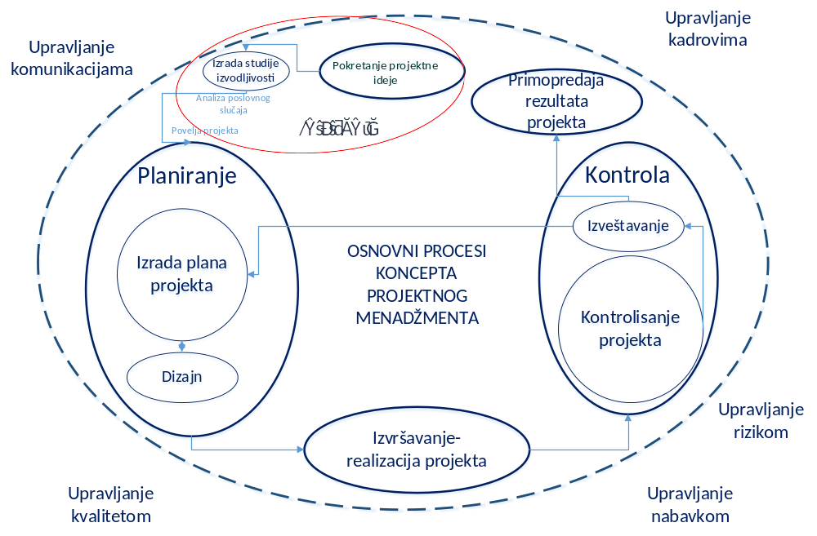
UPRAVLJANJE PROJEKTOM – PROJECT MANAGEMENT
KONCEPT UPRAVLJANJA PROJEKTOM
Kod koncepta upravljanja projektom razlikuju se osnovni i pomoćni procesi.
Na sledećoj slici predstavljene su njihove međusobne veze.
Površina pojedinih oblasti na dijagramu, odgovara opsegu angažmana projektnog tima tokom realizacije samih procesa.

Slide 32
UPRAVLJANJE PROJEKTOM – PROJECT MANAGEMENT
Postoje neke zajedničke tačke od uticaja kod uspeha ili neuspeha projekta, što nam omogućava da identifikujmo neke opšte faktore za koje se čini da minimiziraju šanse da projekat ne uspe u ostvarenju svojih ciljeva. Sledeći faktori su posebno važni kod uspešnog upravljanja projektom:
  Jasno definisani ciljevi: uključujući opštu filozofiju projekta ili opštu misiju projekta, i posvećenost tim ciljevima od strane članova projektnog tima.
  Kompetentan menadžer projekta: vešt vođa projekta koji ima neophodne međuljudske, tehničke i administrativne veštine.
  Podrška najvišeg nivoa menadžmenta: posvećenost najvišeg rukovodstva za projekat koji je bio objašnjen svim zainteresovanim stranama.
  Kompetentni članovi projektnog tima: izbor i obuka članova projektnog tima, koji u okviru grupe imaju veštine neophodne da podrže projekat.

Slide 33
UPRAVLJANJE PROJEKTOM – PROJECT MANAGEMENT
Nastavak sa prethodne strane:
  Adekvatna alokacija resursa: resursi, u vidu novca, osoblja, logistike, itd., koji su dostupni za projekat u potrebnoj količini.
  Odziv prema stejkholderima: svi potencijalni stejkholderi projekta su uzeti u obzir i redovno informisani u vezi sa statusom projekta.
  Adekvatni kanali komunikacije: dostupno je dovoljno informacija o ciljevima projekta, statusu, promenama, organizacionim uslovima i potrebama klijenata.
  Kontrolni mehanizmi: mehanizmi koji postoje za praćenje realizacije aktivnosti i prepoznavanje odstupanja od plana.
  Mogućnosti povratnih informacija: sve strane koje se bave projektom mogu da pregledaju status projekta i daju predloge i ispravke.
  Mehanizmi za rešavanje konflikata: sistem ili skup procedura koji mogu da se pozabave problemima kada se pojave, pronalaženje njihovog osnovnog uzroka i rešavanje.
  Kontinuitet projektnog osoblja: kontinuirano uključivanje ključnog osoblja projekta kroz projektni životni ciklus. Česta promena osoblja može da naruši stečeno znanje tima.

Slide 34
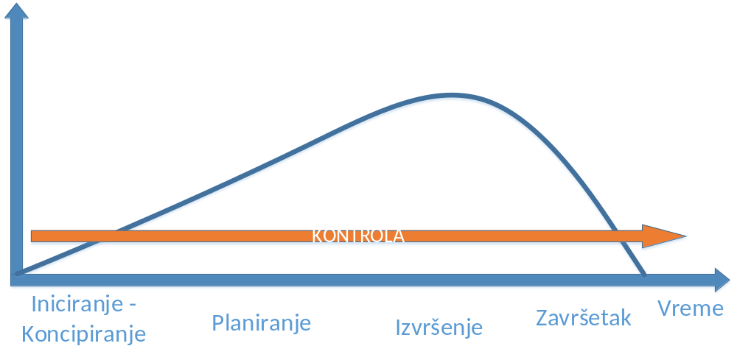
ŽIVOTNI CIKLUS PROJEKTA
Na prethodnoj slici su kao osnovni procesi koncepta upravljanja projektom predstavljeni zapravo osnovni stadijumi ŽIVOTNOG CIKLUSA PROJEKTA. Jedan od načina prikazivanja krive životnog ciklusa projekta je sledeći:

Slide 35
ŽIVOTNI CIKLUS PROJEKTA
Pojedine faze životnog ciklusa projekta obuhvataju realizaciju sledećih poslova:
  Faza Koncepiranja/Iniciranja: identifikacija potreba i mogućnosti, definisanje alternativa među generisanim projektnim idejama – njihova evaluacija i rangiranje (izrada dokumentacije sa opisom projekta u cilju dobijanja podrške – poslovni slučaj i povelja projekta); izbor alternative između više mogućih projekata; organizacija projekta;
  Faza planiranja: izrada studije izvodljivosti, izrada tehničke dokumentacije (dizajn), izrada detaljnog plana projekta – uključujući termin planove, planove potrebnih resursa, planove budžeta projekta, kontrola planova ...;
  Faza izvršenja: izvođenje projekta, izvršenje svih aktivnosti i koordinacija svih neophodnih resursa, kontrola realizacije planova projekta, izveštavanje o napretku projekta;
  Završna faza: završetak radova, predaja rezultata projekta investitoru, zatvaranje projekta, finalna kontrola, finalno izveštavanje.

Slide 36
PROJEKTNI MENADŽERI
U cilju koordinacije napora mnogih pojedinaca u različitim delovima organizacije (a često i van nje), svim projektima je potreban projektni menadžer.
Kontrola neizvesnog projektnog okruženja zahteva brzu razmenu relevantnih informacije sa zainteresovanim stranama projekta, kako unutar tako i van organizacije (stejkholderi).
Mnoge od aktivnosti menadžera projekta se tiču upravljanjem ljudskim resursima. Ljudima koji rade u projektnom timu potrebno je jasno razumevanje njihovih uloga u (obično privremenoj) organizaciji.
Ljudi, oprema i drugi resursi moraju biti identifikovani i raspoređeni na različite zadatke. Uspešna realizacija ovih zadataka čini upravljanje projektom posebno izazovnom operativnom aktivnošću.

Slide 37
PROJEKTNI MENADŽERI
Posebno se pet karakteristika smatra važnim u efektivnom vođstvu projekta – karakteristike projektnog menadžera:
  Trening, edukacija i iskustvo koje su u skladu sa potrebama projekta;
  Liderstvo i strateška stručnost, kako bi se održalo razumevanje sveukupnog projekta i njegovog okruženje, uz istovremeni rad na detaljima projekta;
  Tehnička ekspertiza u oblasti projekta u cilju donošenja ispravnih tehničkih odluka;
  Međuljudske kompetencije i veštine motivisanja ljudi da daju svoj maksimum na projektu. Iz tog razloga projektni menadžeri trebaju da preuzmu uloge kao što su: šampion projekta, motivator, komunikator, facilitator i političar;
  Dokazana menadžerska sposobnost u smislu kontrole i evidencije obavljanja stvari.

Slide 38
PROJEKTNI TIM
Tim: Nijedan projekat se ne može započeti bez projektnog tima. Okupljanje radnog projektnog tima i dodela uloga i odgovornosti je vitalni deo faze pokretanja projekta.
Rano dodeljivanje uloga i odgovornosti takođe povećava ukupnu odgovornost celog tima i može pomoći menadžeru u kasnijim fazama životnog ciklusa projekta.
Pod timom se podrazumeva poseban oblik formalne organizacije zajedničkog rada manjeg ili većeg broja ljudi, koje povezuju postavljeni zadaci i ciljevi, planirani poslovi i isti ili približno isti motivi i interesi.
Organizuju se po unapred utvrđenim principima i pravilima.
Za projektne timove, od značaja je koncept sinergetskog efekta.

Slide 39
PROJEKTNI TIM
Razvoj timova i timskog rada je veoma dinamičan i odvija se u nekoliko faza (nulta faza je informisanje (informing)):
  Forming (Formiranje): Pojedinci često imaju različite ideje o cilju. Nema dovoljno poverenja, veoma se pazi na ono što se govori. Svi su veoma oprezni i međusobno se proveravaju.
  Storming (Previranje): Mogući su početne napetosti i konflikti oko cilja, vodstva i radnih procedura. Ima se osećaj da grupa nikada neće postati pravi tim i uspeti.
  Norming (Postavljanje grupnih normi): Razvija se zajednička vizija i postavljaju se zajednički ciljevi. Članovi grupe uče kako najbolje raditi zajedno.
  Performing (Rad na zadatku): Postoji jasna, zajednička vizija, visok stepen poverenja i otvorena komunikacija. Tim je efikasan unutar postavljenih parametara.
  Transforming (Transformisanje grupe): Tim može redefinisati svoje zajedničke ciljeve i brzo reagovati na promene u okruženju. Pri tome, vodstvo ostaje zajedničko, poverenje je i dalje veoma visoko, a komunikacija je otvorena.

Slide 40
Zadatak za studente # 1
  Tokom ili na kraju svakog termina nastave studenti će dobijati zadatke koje će delimično rešavati na samom terminu i/ili kod kuće. Relizacijom navedenih zadataka, biće kreirana projekta ideja i izvršena njeno detaljno vrednovanje, primenom tehnika i alata koje se izučavaju na ovom kursu.
  Studenti zadatke rešavaju individualno
  Studenti trebaju da razmisle o predlogu proizvoda/usluge (vrednosti) – koji mogu biti novi/“novi“ proizvod ili unapređenje postojećeg proizvoda/usluge.
  Razmisliti o neophodnom projektnom timu – ko bi morao da bude član projektnog tima (neophodna znanja i veštine) za realizaciju planirane projektne ideje (predložiti sastav tima). Ko je projektni menadžer ?
  Na narednom terminu nastave, studenti će predstaviti ukratko svoju poslovnu ideju (ponudu nove vrednosti), po principu „Elevator Pitch“ – max 5 minuta po studentu.

